Slide 1
Oficina de capacitação dos Professores Orientadores
OGE – MS

Slide 2
“ESTUDANTES NO CONTROLE”
É um projeto de Controle Social organizado pela Controladoria-Geral do Estado de Mato Grosso de Sul em parceria com a SED- Secretaria de Estado de Educação e o TCE- Tribunal de Contas Estadual

Slide 3
Objetivo
O objetivo é incentivar e propiciar, de maneira lúdica e pedagógica, a participação efetiva e direta dos estudantes na organização das políticas públicas.

Slide 4
Justificativa
Promover a participação dos estudantes na organização escolar, fazendo com que eles tenham contato com a formulação de políticas públicas, uma vez que, a comunidade escolar tem a capacidade de identificação dos problemas que eles próprios vivenciam.
Aproximar os estudantes da prática de identificar os problemas, propor e se possível implantar sua solução.

Slide 5
Estrutura do Projeto
* Capacitação dos professores orientadores quanto as etapas do Projeto, denominada OFICINA DE CAPACITAÇÃO.
*Apresentação de uma PEÇA TEATRAL.
* Investigação da situação atual da escola, AUDITORIA CÍVICA 1.
* Apresentação e debate do relatório produzido pela OGE pela equipe, AUDITORIA CÍVICA 2.
* Identificação do problema a ser solucionado com o devido planejamento de sua ação, DESAFIO TEORIA.
* Realização efetiva da ação a ser realizada, com a finalidade de solução do problema identificado, DESAFIO PRÁTICA.
* Divulgação dos canais de Promoção a Transparência e Cidadania TAREFA ESPECIAL.

Slide 6
Histórico
No ano de 2018 a CGE/MS e a SED/MS, realizaram em parceria o projeto Controladoria na Escola.
Foi desenvolvido em 05 (cinco) escolas localizadas no município de Campo Grande/MS, sob coordenação do Auditor Reinaldo Feitosa e apoio do sociólogo Carlos Seizem Iramina.
EE José Antônio Pereira
EE Padre João Greiner
EE Professor Carlos Henrique Schrader
EE Sebastião Santana de Oliveira
EE Maestro Heitor Villa-Lobos

Slide 7
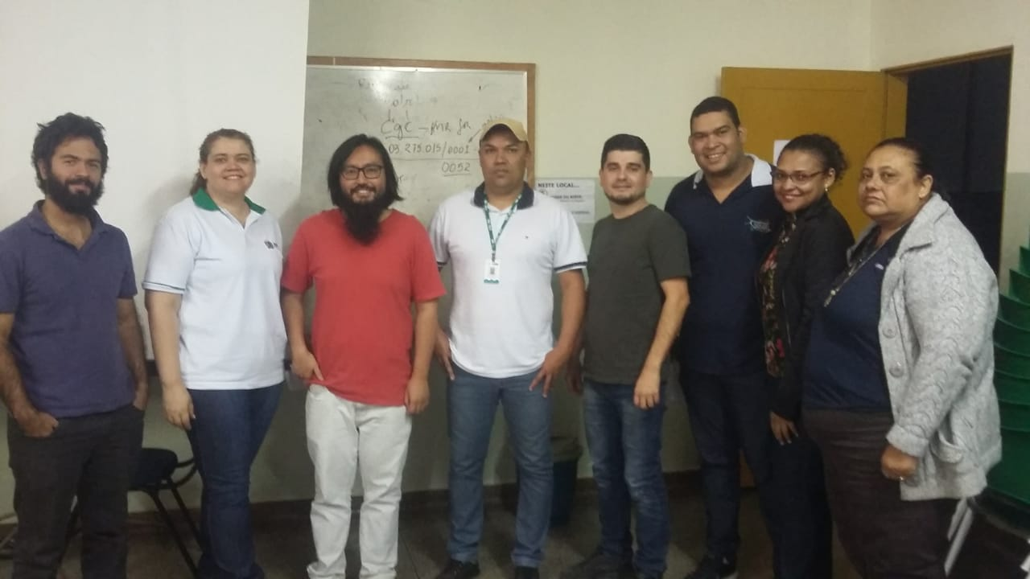
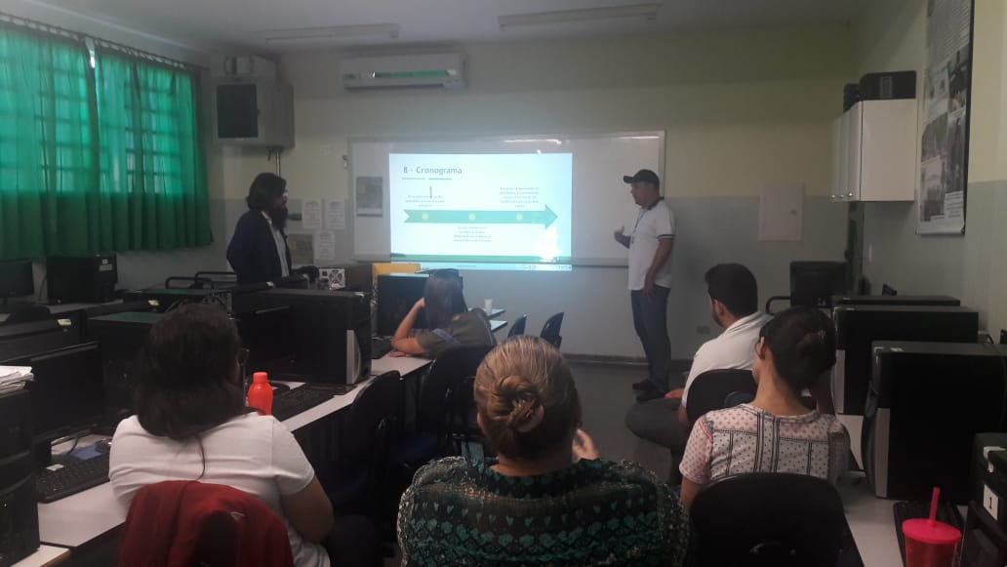
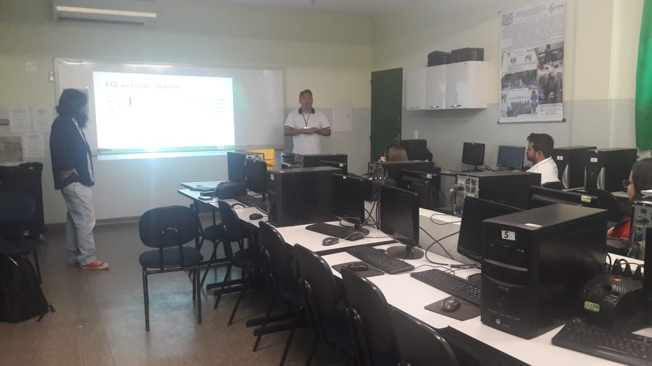
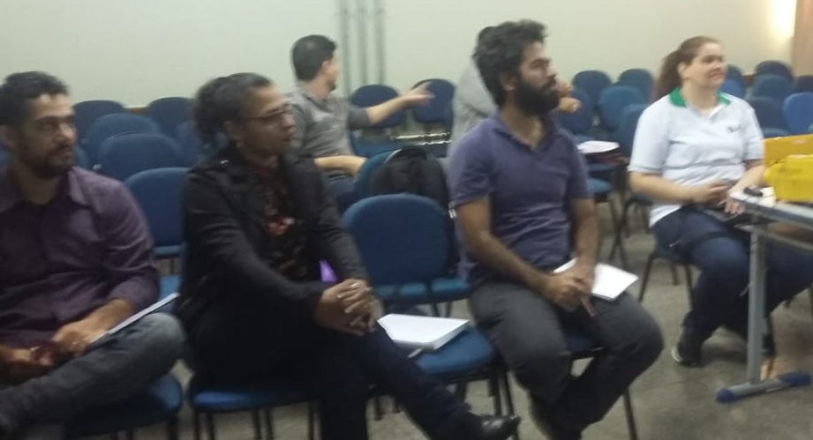
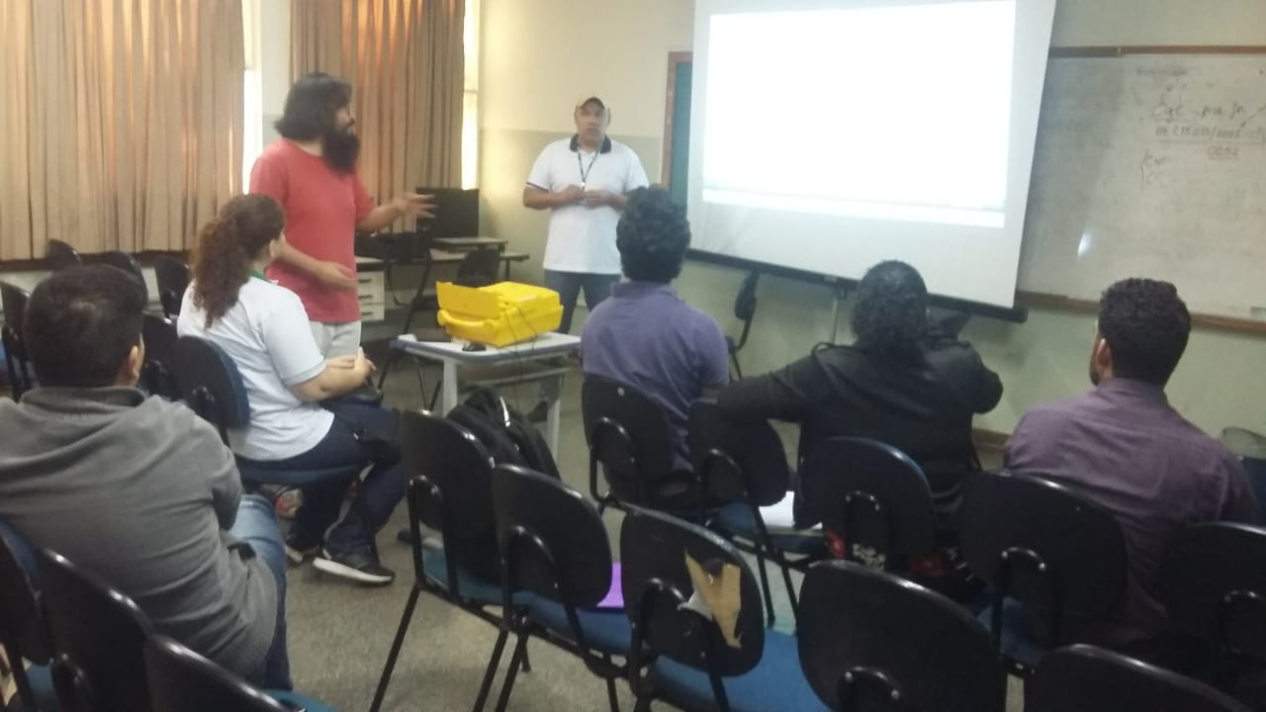
Oficina de Capacitação
- Cinco encontros com os professores das Instituições escolares participantes.

Slide 8
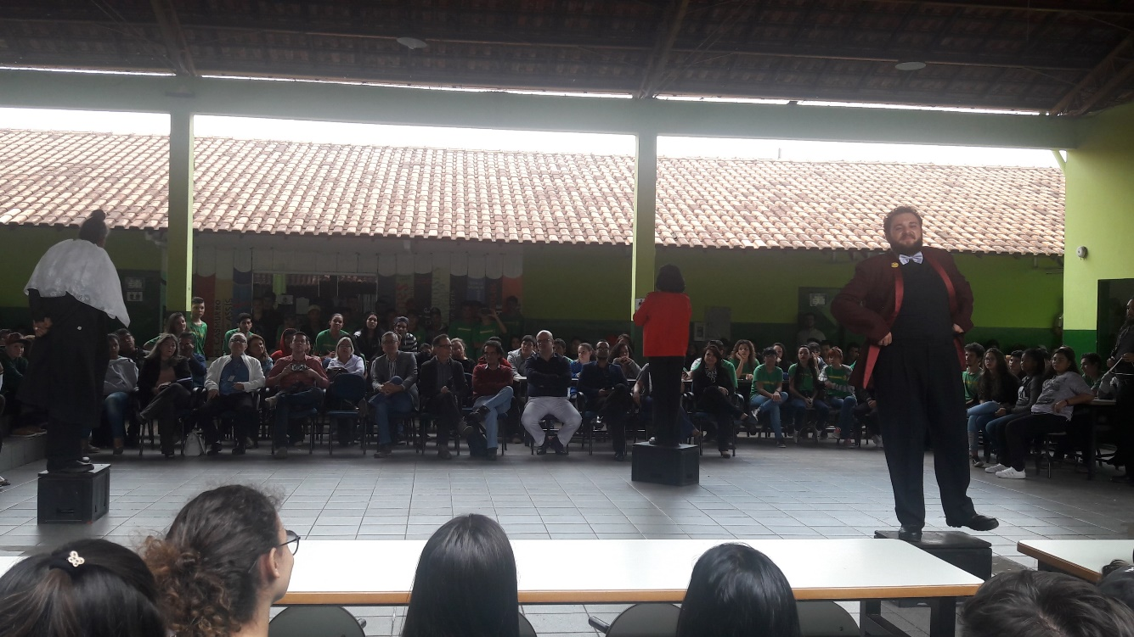
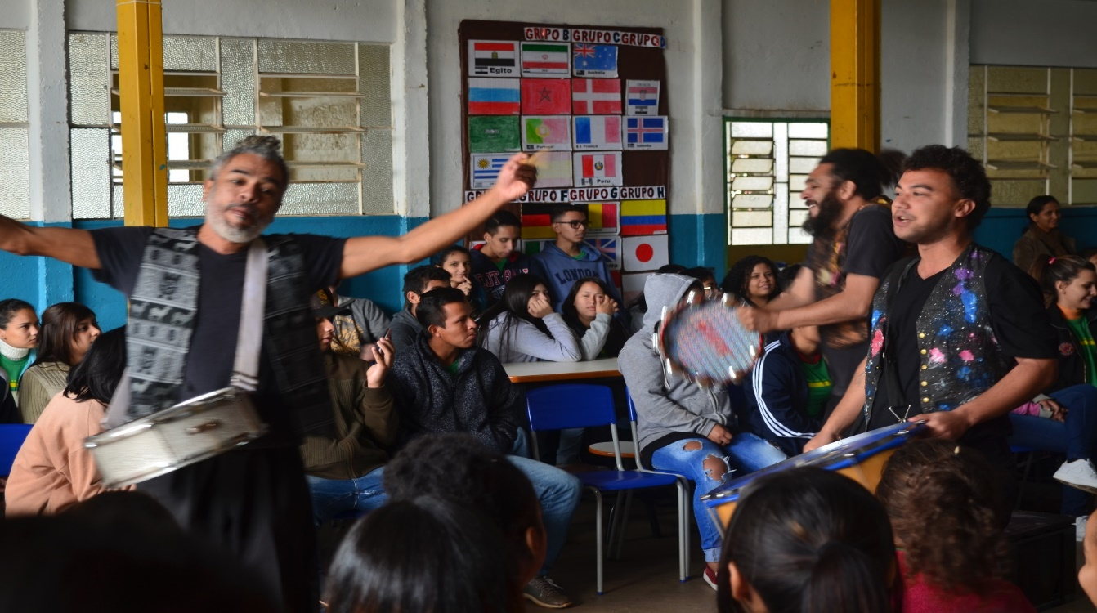
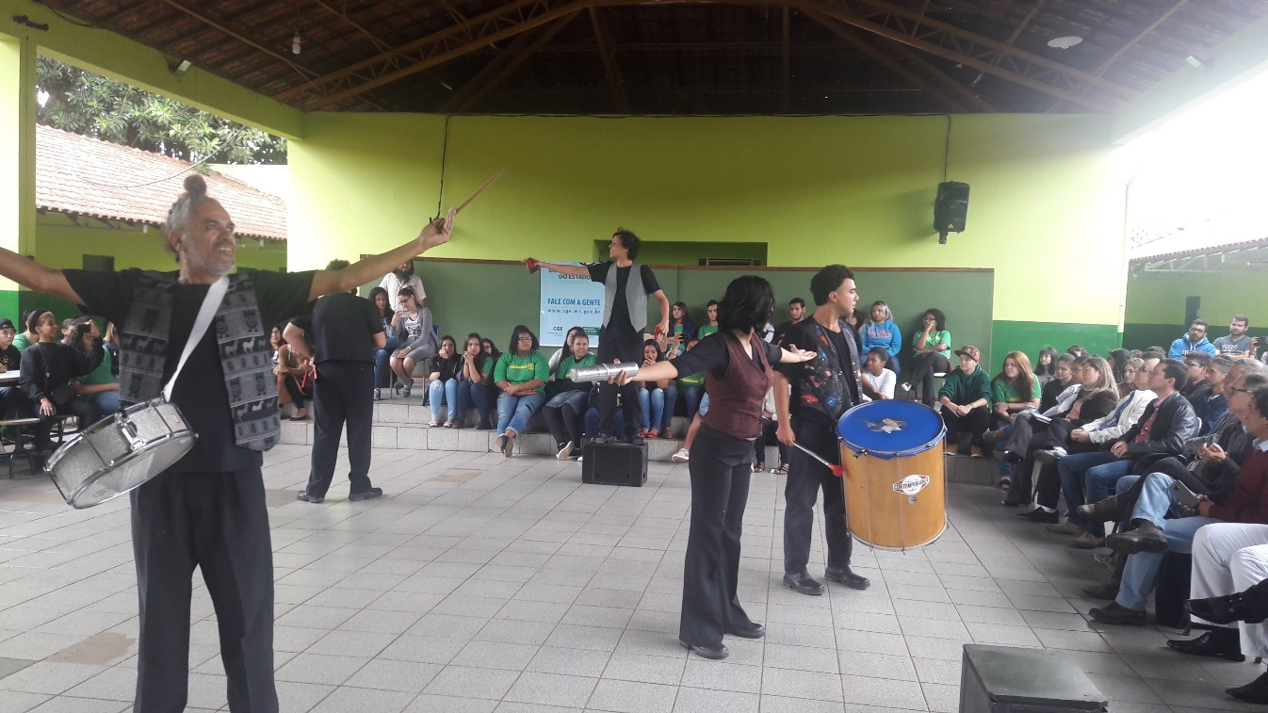
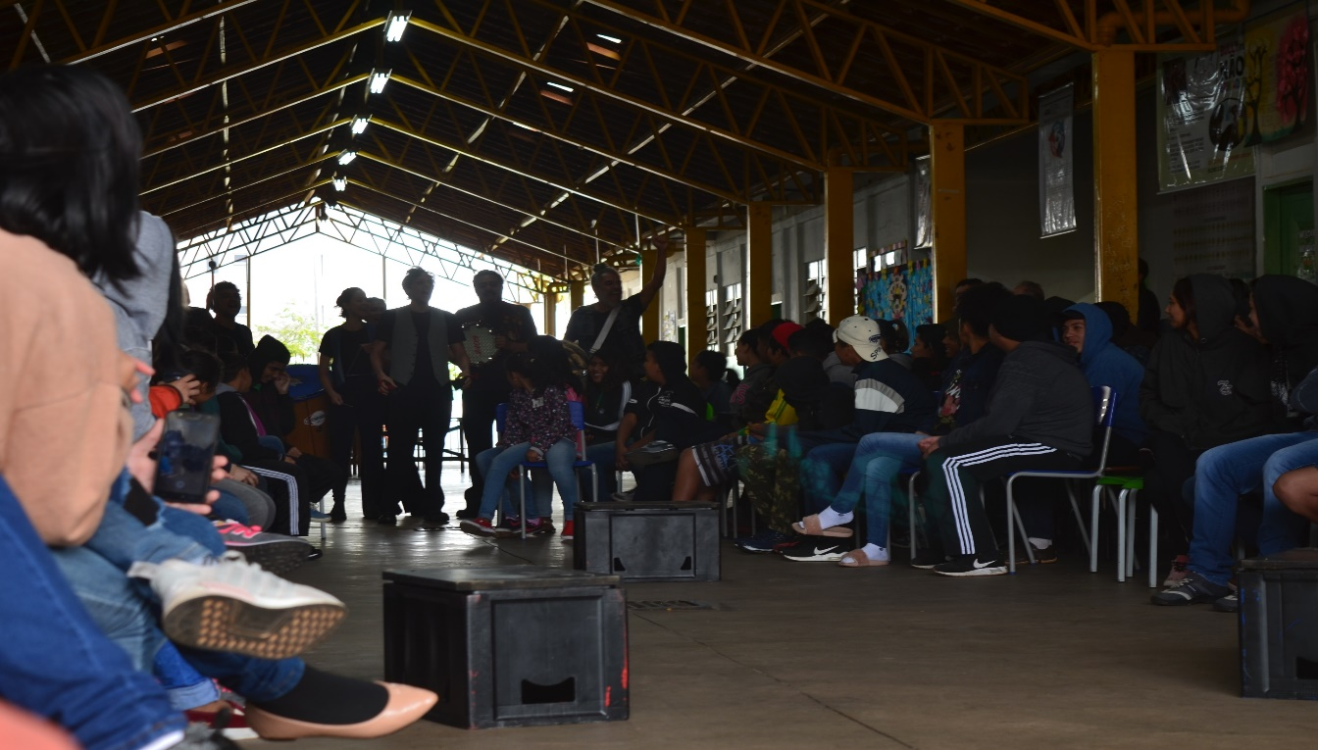
Apresentação Teatral
Foram cinco apresentações realizadas em cada escola participante

Slide 9
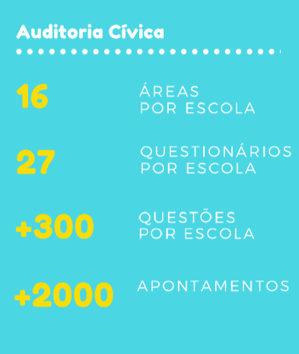
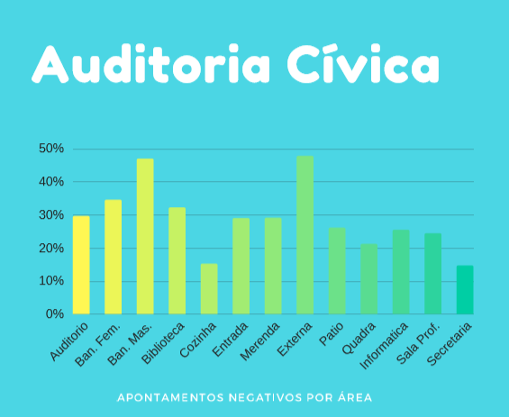
Auditoria Cívica
Executado com o auxilio do Aplicativo “Monitorando a Cidade .

Slide 10
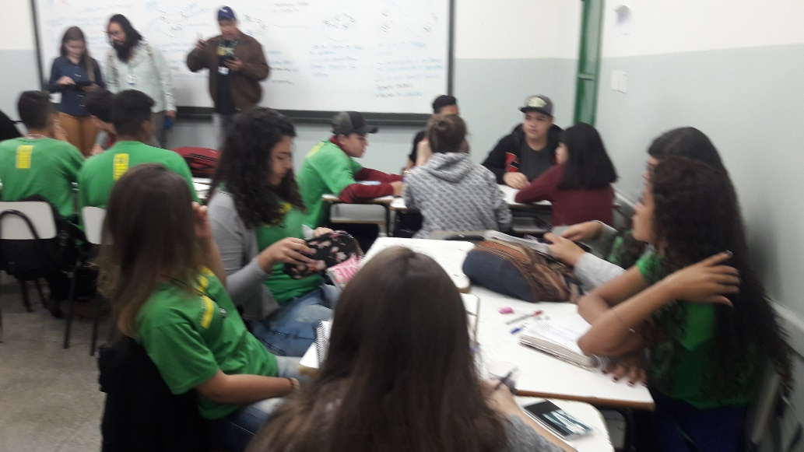
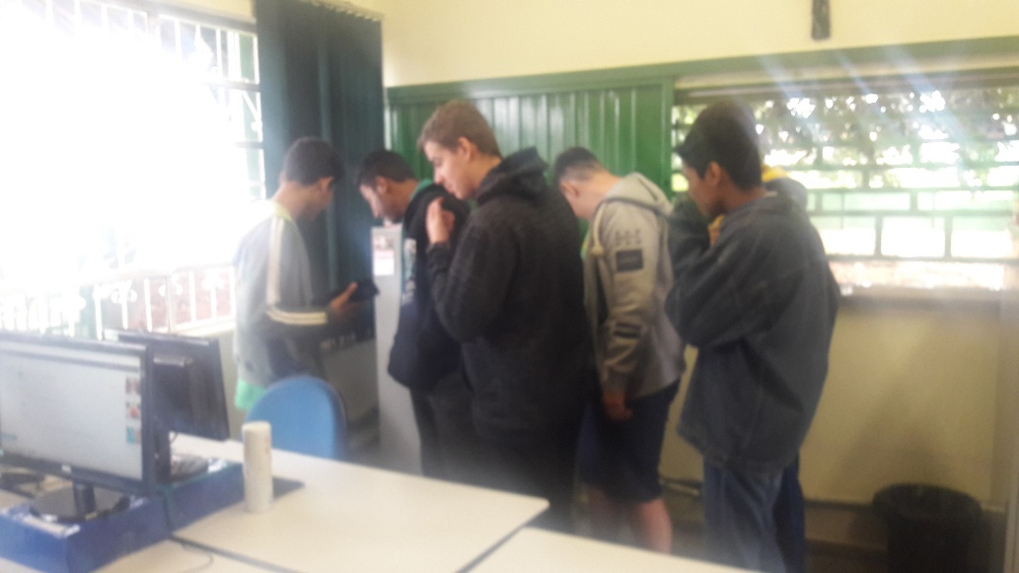
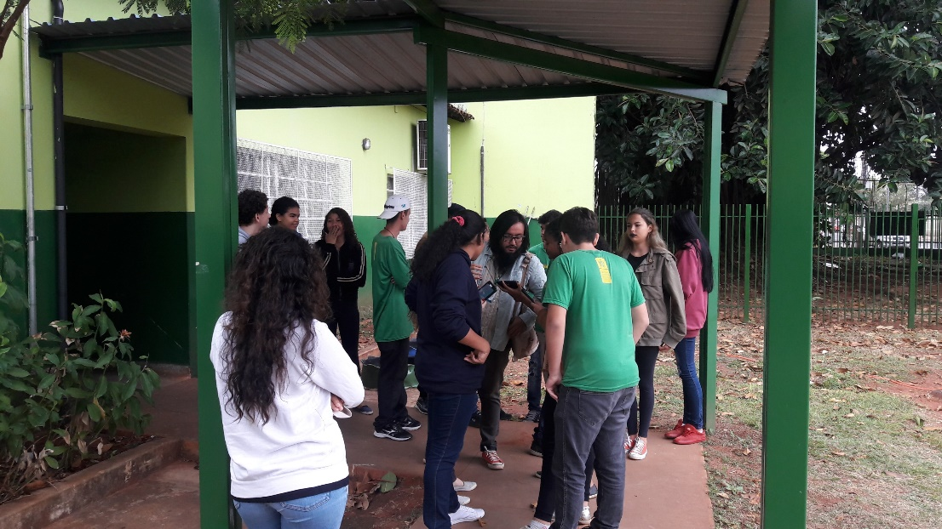
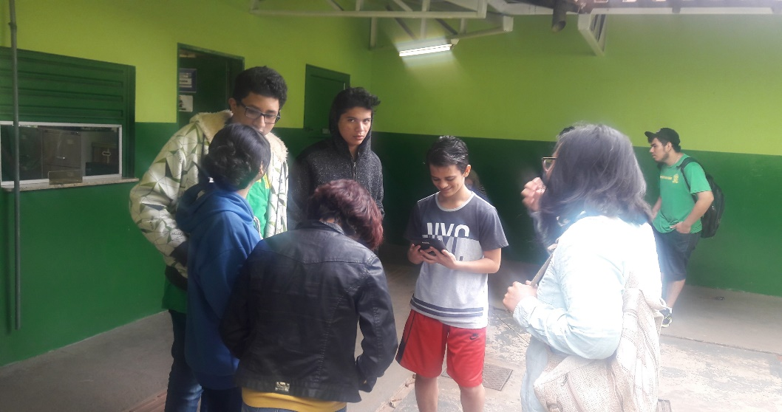
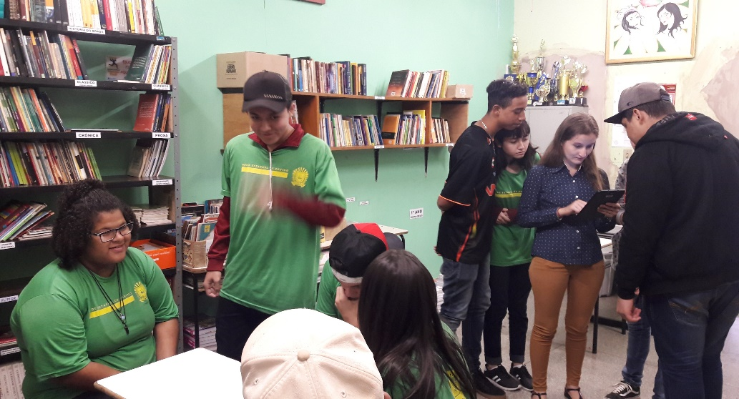
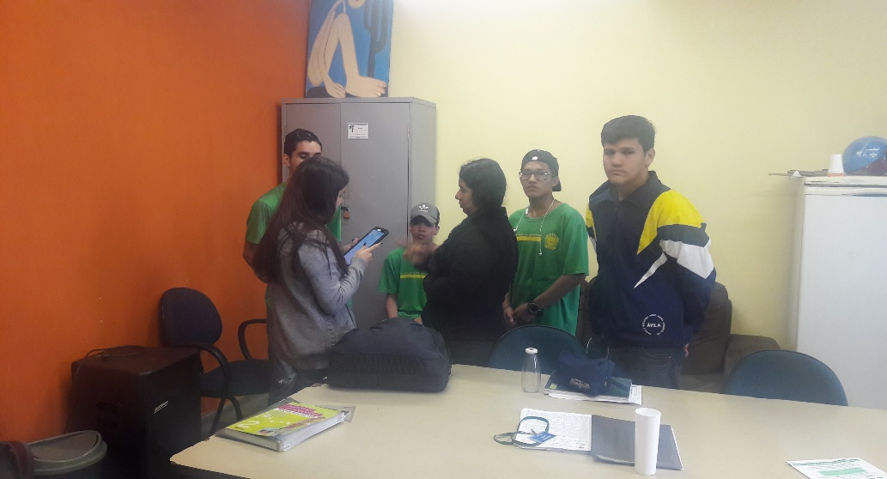

Slide 11
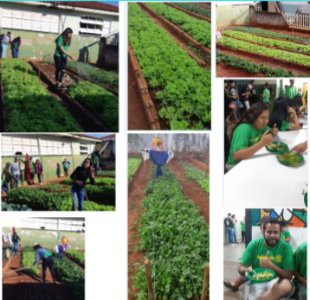
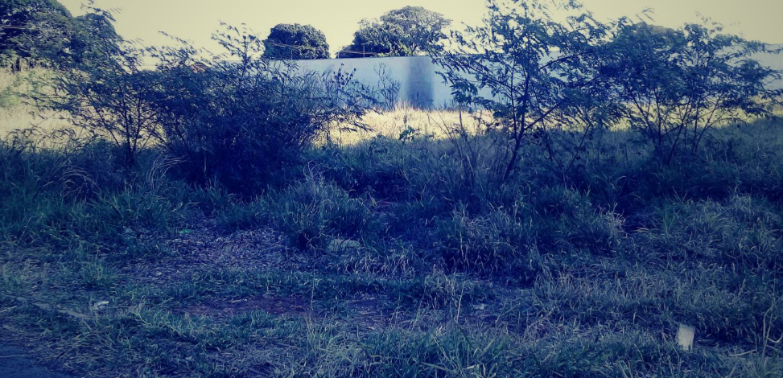
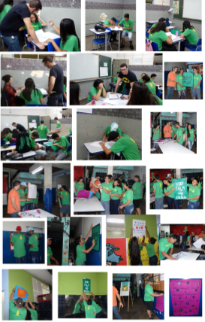
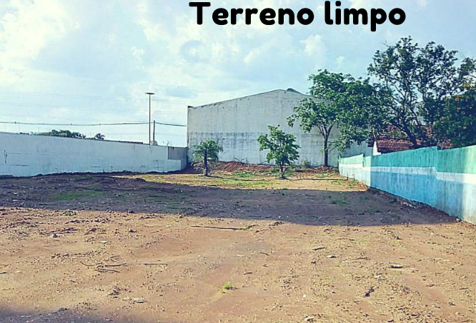
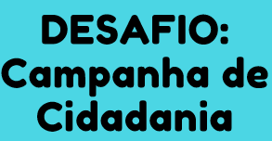
Desafios Realizados

Slide 12
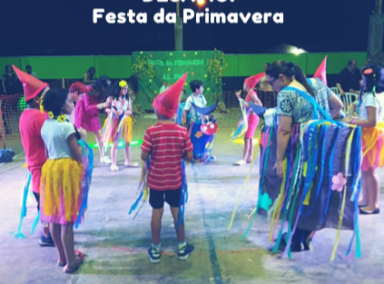
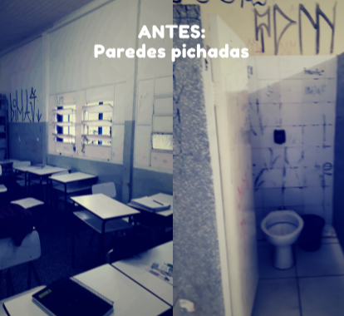
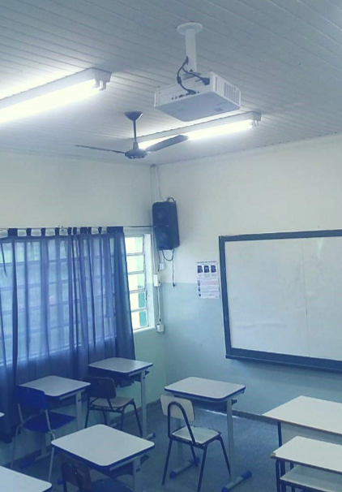
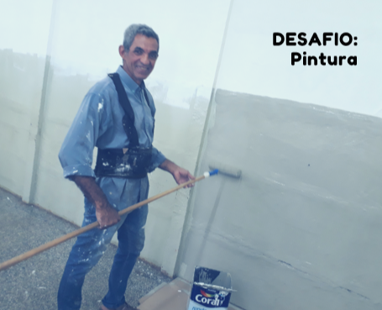
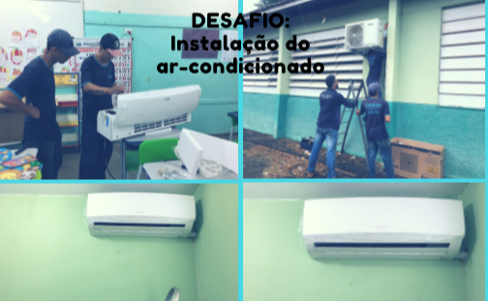
Desafios Realizados

Slide 13
Controle Social
O que é controle
“Controlar” é tomar decisões em direção a um objetivo com base em informações contínuas sobre as atividades do próprio sistema e sobre o objetivo. O processo de controle envolve as seguintes etapas:
P Estabelecimento de Padrões “Planejado”
R Medição de Resultados “Realizado”
C Comparação de Resultados P x R
A Ações Corretivas Melhoria!

Slide 14
Controle na Administração Pública
Controlar na Administração Pública se diferencia de controlar no setor privado, pois envolve mais vigilância, orientação e correção! Não é só fiscalizar; é trabalhar junto!
Planejar
Realizar / Verificar
Revisar

Slide 15
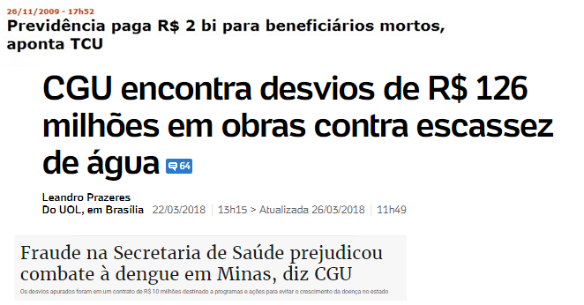
Importância do Controle

Slide 16
O que é Controle Social?
“Controle social é uma forma de compartilhamento de poder de decisão entre Estado e sociedade sobre as políticas. Um instrumento e uma expressão da democracia e da cidadania. Trata-se da capacidade que a sociedade tem de intervir nas políticas públicas”. POLIS, Revista Repente, 2008.

Slide 17
Importância do Controle Social
“A participação da sociedade debatendo em suas organizações, dialogando com o Estado e realizando o controle social, é muito importante para garantir que as políticas atendam, de fato, às necessidades prioritárias da população, para melhorar os níveis de oferta e de qualidade dos serviços, e também para fiscalizar a aplicação dos recursos públicos. A participação ampla da sociedade no controle social fortalece as políticas públicas, tornando-as mais adequadas às necessidades da coletividade e ao interesse público, e mais eficientes. Por exemplo, quando a população está atenta para o que ocorre na escola do seu bairro ou no posto de saúde, ou mesmo nas políticas nacionais, temos um melhor resultado em termos de qualidade desta política pública” POLIS, Revista Repente, 2008.

Slide 18
Etapas do Projeto
Oficina
Peça
Teatral
Auditoria Cívica 1
Desafio Teoria
Tarefa Especial
Desafio Prática
Auditoria Cívica 2
ETAPA | ATIVIDADES | PONTUAÇÃO
Oficina | Participação e entrega das fichas dos estudantes que farão parte da equipe | 10 (dez) pontos
Teatro | Assistir à Peça | 10 (dez) pontos
Auditoria Cívica 1 | Realização do preenchimento das fichas de avaliação e encaminhamento para a OGE/MS | Até 10 (dez) pontos
Auditoria Cívica 2 | Apresentação e debate do relatório encaminhado pela OGE/MS, pela equipe de Auditoria Cívica | 10 (dez) pontos
Desafio Teoria | Identificação do problema a ser solucionado | Até 10 (dez) pontos
Tarefa Especial | Divulgação dos canais de acesso a informação ao cidadão | Até 20 (vinte) pontos
Desafio Prática | Entrega dos resultados e avaliação do impacto | Até 30 (trinta) pontos
 | TOTAL | 100 (cem) pontos

Slide 19
Etapas do Projeto
Oficina
Peça
Teatral
Auditoria Cívica 1
Desafio Teoria
Tarefa Especial
Desafio Prática
Auditoria Cívica 2

Slide 20
Oficina de Capacitação dos Professores Orientadores
Etapa com pontuação até 10 Pontos.
A pontuação se dará, pelo comparecimento, interação e entrega da lista dos estudantes que farão parte “Equipe”.

Slide 21
Etapas do Projeto
Oficina
Peça
Teatral
Auditoria Cívica 1
Desafio Teoria
Tarefa Especial
Desafio Prática
Auditoria Cívica 1

Slide 22
Peça Teatral
A apresentação da peça de teatro que tem como objetivo fomentar o pensamento crítico, a reflexividade e a cidadania.
Utilizando do lúdico demonstraremos a importância do Controle Social, com a finalidade dos estudantes compreenderem a importância da sua participação, na formulação e fomento de políticas públicas.
A apresentação será realizada pela “Cia Teatral Maracangalha” a peça que será apresentada “O auto da Barca da Cidadania” .
Esta etapa terá pontuação máxima de 10 pontos. A pontuação se dará pela participação, interação e compreensão efetiva do tema a ser abordado na apresentação da peça teatral.
O deslocamento das Equipes será de responsabilidade da CGE.

Slide 23
Etapas do Projeto
Oficina
Peça
Teatral
Auditoria Cívica 1
Desafio Teoria
Tarefa Especial
Desafio Prática
Auditoria Cívica 1

Slide 24
Auditoria Cívica 1
1 – Os objetivos da Auditoria Cívica
Esta etapa terá pontuação máxima de 10 pontos.
A Auditoria Cívica tem por finalidade despertar na comunidade escolar o senso crítico-construtivo, fazendo com que os mesmos observem e analisem problemas relacionados à estrutura no meio em que estão inseridos para, posteriormente, implementarem ações voltadas a solucionar os problemas apontados. Tais apontamentos ocorrerão através de fichas de avaliação elaboradas pela OGE/MS, abrangendo os temas que determinam a qualidade do ensino e da estrutura escolar.

Slide 25
2 – O que é a Auditoria Cívica
A auditoria cidadã tem por objetivo:
Identificar a situação e a qualidade da estrutura disponível nas escolas participantes;
Propiciar uma experiência pedagógica aos cidadãos, na qual ele perceba que sua participação nas políticas públicas tem impacto positivo na qualidade dos serviços prestados;
Propor soluções àquilo que for identificado, de modo que a própria escola poderá solucionar tais pontos com os seus meios disponíveis, e caso não tenha, procure desenvolver um canal direto com órgãos que possam, de alguma maneira objetiva, colaborar com a solução do problema identificado
Para a realização da auditoria cívica-cidadã foi desenvolvido um questionário que será aplicado por meio de um aplicativo (“Monitorando a Cidade”) com a coordenação do professor orientador.

Slide 26
3 - O Caráter da Auditoria Cívica
É importante ressaltar que a realização da auditoria não busca o denuncismo ou agressões acusatórias.
O objetivo é a participação colaborativa e cooperativa dos estudantes para identificar, de maneira qualificada, questões de relevância, assim como propostas críveis de resoluções para a comunidade escolar em que convive.

Slide 27
4 – Como fazer a Auditoria Cívica 1
O professor será o responsável por coordenar as equipes compostas por 15 estudantes.
SUGESTÃO: Envolver a comunidade local.
As equipes preencherão 16 fichas de avaliação através do aplicativo “Monitorando a Cidade”;
Após o preenchimento das fichas, cujas informações serão avaliadas pela OGE, a mesma produzirá um relatório e enviará de volta ao professor-orientador com os devidos apontamentos;
Assim que receber o relatório produzido pela OGE, o professor e a comunidade escolar iniciarão a implementação das ações

Slide 28
5 – Questionários
São 16 questionários ao todo e envolvem:
1. Auditório
2. Banheiros
3. Biblioteca
4. Cozinha
5. Entrada da escola
6. Merenda
6. Parte Externa
8. Pátio
9. Quadra
10. Sala de informática
11. Sala dos professores
12. Salas de aula
13. Secretaria
14. Entrevista do aluno
15. Entrevista do professor
16. Entrevista do diretor

Slide 29
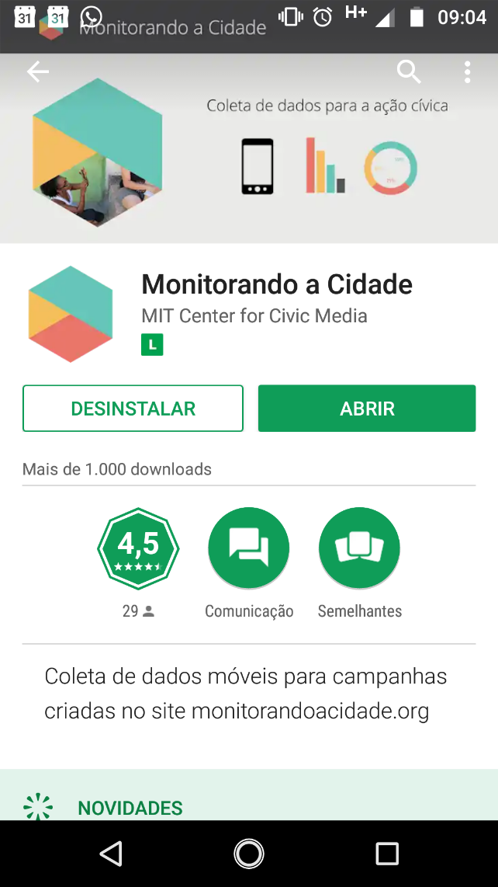
6 – Aplicativo: Monitorando a Cidade
O aplicativo pode ser baixado pelo Android ou pelo iPhone. Basta procurar por “Monitorando a Cidade” (o aplicativo ocupa pouco espaço de armazenamento).
É pelo aplicativo que os questionários deverão ser entregues. O aplicativo não é complexo, sendo facilmente manuseado e é intuitivo.
Para realizar a tarefa, basta baixar o questionário no aplicativo, cujo nome é denominado “Campanha”.
O questionário pode ser baixado anteriormente ou na hora e pode ser preenchido offline e ser enviado posteriormente.

Slide 30
7 – Sistemática
A Equipe será composta por 15 alunos.
Separar equipes de pelo menos 5 alunos, totalizando 3 equipes
São 13 locais a serem vistoriados pelas equipes e 3 entrevistas, totalizando 27 questionários
Tempo médio de preenchimento de cada questionário: 30 minutos
Sugestão: Retirar as 3 equipes no horário escolar e realizar o preenchimento de todos os questionários
Podem ser distribuídos em mais de um dia

Slide 31
8 – Cronograma
Os questionários serão preenchidos e enviados pelo aplicativo
A Ouvidoria irá receber os dados, elaborará um relatório e enviará de volta à escola
Auditoria Cívica 2
A equipe dos estudantes com a coordenação do professor orientador, debaterão o relatório enviado pela OGE/MS

Slide 32
Etapas do Projeto
Oficina
Peça
Teatral
Auditoria Cívica 1
Desafio Teoria
Tarefa Especial
Desafio Prática
Auditoria Cívica 2

Slide 33
Auditoria Cívica 2
Esta Etapa terá pontuação máxima de até 10 pontos.
Trata-se da apresentação e debate do Relatório das constatações apontadas na Auditoria Cívica 1, enviado pela OGE/MS, sob orientação do Professor Orientador.

Slide 34
Etapas do Projeto
Oficina
Peça
Teatral
Auditoria Cívica 1
Desafio Teoria
Tarefa Especial
Desafio Prática
Auditoria Cívica 2

Slide 35
Desafio Teoria
Mapeamento dos problemas
Mapeamento das causas
Planejamento de ações
Esta etapa terá pontuação até 10 pontos.

Slide 36
Desafio Teoria
Desafio Desafio
Mapeamento dos problemas
Mapeamento das causas
Planejamento de ações
Auditoria Auditoria

Slide 37
Desafio Teoria – Os 5 Porquês
Os extintores estão vencidos
A escola não comprou os extintores
A escola não possui verba para comprar os extintores
Não foram repassados os recursos necessários para a compra dos extintores
Não foram planejadas as compras de extintores
O extintor não está no planejamento de compras organizado pela Secretaria de Educação

Slide 38
Teoria de Funcionamento – Desafio Teoria
As ações devem atacar as causas fundamentais e não apenas os sintomas
As ações devem ser viáveis, executáveis e suficientes para obter resultados
Procurar as ações com maior impacto sobre as causas
Procurar as ações mais fáceis de serem implementadas
Procurar as ações que possam ser executadas em menor tempo
Procurar as ações que sejam menos custosas (mais baratas)

Slide 39
1- Plano de Ação - Desafio Teoria
1) Etapa na qual se apontará o problema e se verificará o que pode ser feito para solucioná-lo 2) Sua elaboração será realizada pelos alunos com a coordenação do professor 3) Enviar por e-mail à CGE, etapa com a maior pontuação.
Plano de Ação
Nome do Projeto: Colocar o nome do projeto que preferir
Problema Identificado: Apontar de forma objetiva o problema detectado
Local e tipo do problema Identificado: Apontar o local e a categoria do problema
Causa Fundamental | O que será feito | Como será feito | Abrangência
Explicar o motivo da ação, qual causa ele pretende enfrentar | Propor ações que enfrentem as causas e não apenas os sintomas | Entregar com detalhes como as ações serão realizadas. Se a ação for complexa, dividir em ações menores | Quem será envolvido e impactado pelo projeto realizado

Slide 40
Etapas do Projeto
Oficina
Peça
Teatral
Auditoria Cívica 1
Desafio Teoria
Tarefa Especial
Desafio Prática
Auditoria Cívica 2

Slide 41
Desafio Prática
1- Execução da Ação
Completada a etapa de mapeamento das causas, a próxima é iniciar a execução da ação, está etapa terá pontuação máxima de 30 pontos
1) A partir da identificação das causas dos problemas relatados, a comunidade escolar começará a realizar as ações que sejam possíveis a serem implementadas, isto é, que não demandem maior complexidade e recursos;
2) Já em relação às causas mais complexas, a comunidade escolar deve elaborar um planejamento a longo prazo, a ser realizado pela escola ou por parceiros.

Slide 42
2- Sistemática de Funcionamento
Trabalhar com os alunos envolvidos (no caso os 15 que compõem a equipe)
A implantação da ação a ser desenvolvida poderá ser realizada com a colaboração da direção da escola.

Slide 43
2 - Relatório Final
Após a realização das etapas do desafio e das ações de implantação, será realizada uma visita pelos servidores da OGE - CGE/MS com o intuito de avaliar aquilo que foi possível solucionar, e também aquilo que foi possível orientar quanto aos caminhos que deverão seguir.
Logo após, será elaborado pela Controladoria-Geral do Estado de Mato Grosso do Sul um relatório final que deverá ser entregue aos partícipes do projeto.

Slide 44
3- Entrega do Plano de Ação
Resultados do projeto
Nome do Projeto: Colocar o nome do projeto que preferir
Problema Identificado: Apontar de forma objetiva o problema detectado
Local e tipo do problema Identificado: Apontar o local e a categoria do problema
Situação final | Descrição | Registro
Apontar a situação final em que se encontra o projeto | Descrever o caráter geral do projeto | Apontar todas as atividades que foram realizadas no âmbito do projeto

Slide 45
Etapas do Projeto
Oficina
Peça
Teatral
Auditoria Cívica 1
Desafio Teoria
Tarefa Especial
Desafio Prática
Auditoria Cívica 2

Slide 46
Tarefa Especial
Esta etapa terá a pontuação máxima de 20 pontos.
A Tarefa Especial será a divulgação, no âmbito da comunidade escolar, dos canais de comunicação entre cidadãos e Poder Executivo Estadual (e-SIC, e-OUV e Portal da Transparência) .
A verificação se dará por informes fotográficos, vídeos ou outros meios que possibilitem a sua divulgação enviados para os coordenadores do Projeto.

Slide 47
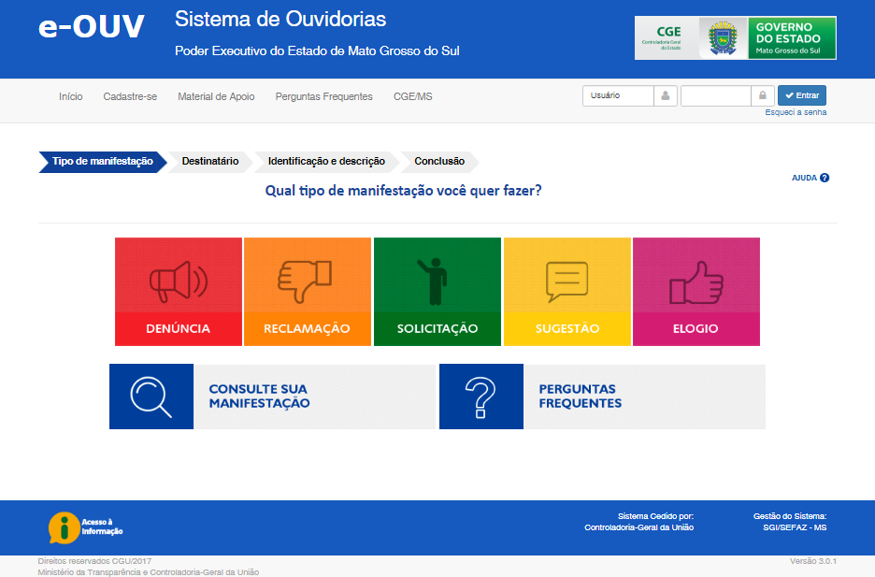
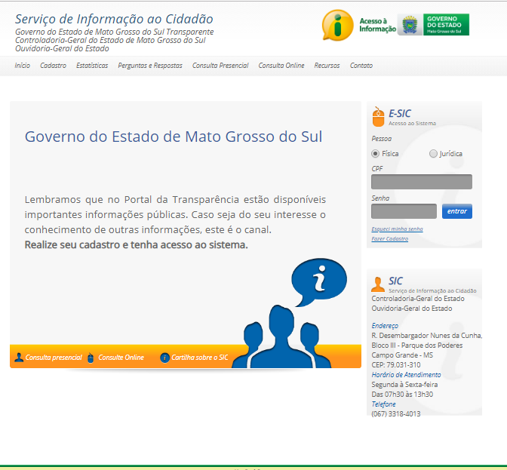
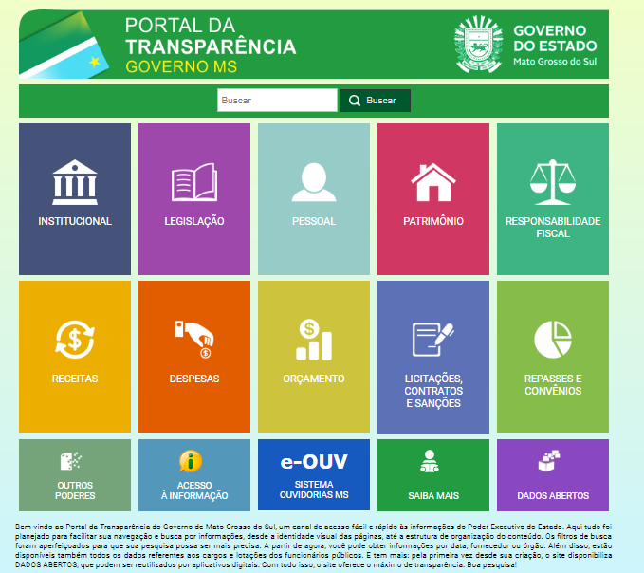

Slide 48
Muito Obrigado! Ouvidoria - Geral do Estado
OGE - CGE
Reinaldo Martins Feitosa: rfeitosa@cge.ms.gov.br
Áquila Sara Bertoni: abertoni@cge.ms.gov.br
Rafael Cerzosimo Naglis:rnaglis@cge.ms.gov.br
Telefone: (67) 3318-4013

